Slide 1
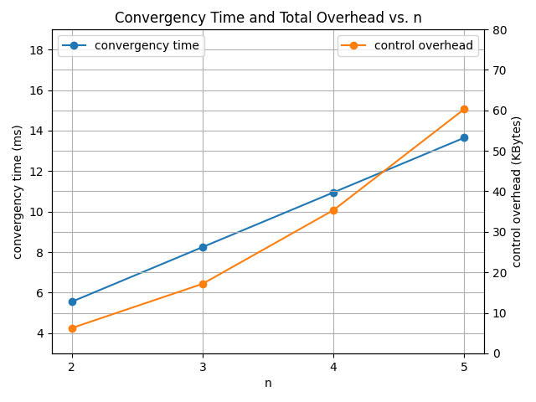
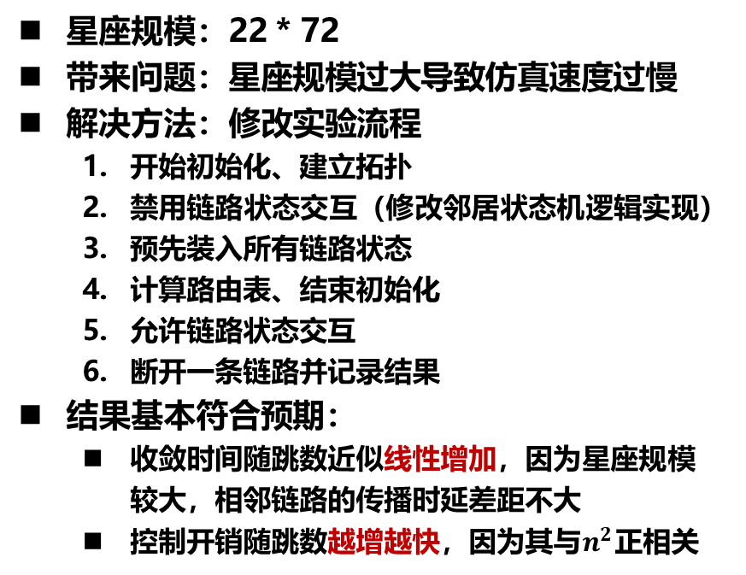
单乾：上周进展
在omnetpp上测试了LoFi针对一次链路断开的收敛时间和控制开销
星座规模：22 * 72
带来问题：星座规模过大导致仿真速度过慢
解决方法：修改实验流程
开始初始化、建立拓扑
禁用链路状态交互（修改邻居状态机逻辑实现）
预先装入所有链路状态
计算路由表、结束初始化
允许链路状态交互
断开一条链路并记录结果
结果基本符合预期：
收敛时间随跳数近似线性增加，因为星座规模较大，相邻链路的传播时延差距不大
控制开销随跳数越增越快，因为其与$n^{2}$正相关
基于kretprobe，在容器模拟平台上实现了监测无路由表项丢包功能（待测试）
监测函数1：ip_route_output_flow()，传输源节点调用，若未找到路由表项，则函数返回时IS_ERR(rt)为真
监测函数2：ip_route_input_slow()，中间节点调用，若未找到路由表项，则函数返回时参数res->type为RTN_UNREACHABLE
Notes:
每个同学将进展总结成一页PPT，做到逐条列举、高度凝炼、图文结合（如果有示意图或实验图）。
进展可以是:
针对….进行了…实验（附上实验结果图从而便于讨论）；
面向…系统花了系统框图（附上框图从而便于讨论）；
编写….代码，遇到…问题；
调研….方向的文献，得到了…..启发，进行了….的总结分类；
- 准备课程作业/考试；

Slide 2
单乾：下周计划
在omnetpp上，完成UDP传输实验并统计传输性能
在容器模拟平台上测试丢包监测功能
Notes:
每个同学将下周的计划总结为一页PPT，应做到具体、具有可操作性。
错误的例子：下周计划吃一个西瓜。
正确的例子：
从….获取刀子；
以…方式将西瓜切成….样子；
按照….规律，安排吃西瓜的时间、地点。
…..

